Slide 1


Visual Designer KIM MIRI
PORTFOLIO
Contact. 010.1234.5678 miri@miri.com
Branding
Package
Graphic
Web

Slide 2

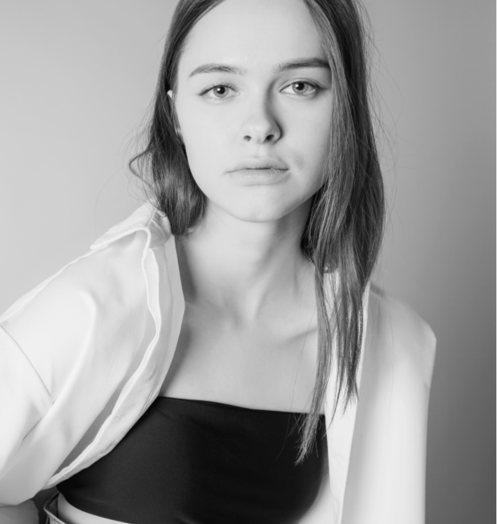
Visual Designer KIM MIRI
ABOUT ME.
안녕하세요 디자이너 김미리입니다.
자기소개를 작성해 주세요. 폰트는 G마켓 산스 16입니다. 자기소개를 작성해 주세요. 폰트는 G마켓 산스 16입니다. 자기소개를 작성해 주세요. 폰트는 G마켓 산스 16입니다. 자기소개를 작성해 주세요. 폰트는 G마켓 산스 16입니다. 자기소개를 작성해 주세요. 폰트는 G마켓 산스 16입니다. 자기소개를 작성해 주세요. 폰트는 G마켓 산스 16입니다. 자기소개를 작성해 주세요. 폰트는 G마켓 산스 16입니다. 자기소개를 작성해 주세요. 폰트는 G마켓 산스 16입니다. 자기소개를 작성해 주세요. 폰트는 G마켓 산스 16입니다. 자기소개를 작성해 주세요. 폰트는 G마켓 산스 16입니다. 자기소개를 작성해 주세요. 폰트는 G마켓 산스 16입니다. 자기소개를 작성해 주세요. 폰트는 G마켓 산스 16입니다. 자기소개를 작성해 주세요. 폰트는 G마켓 산스 16입니다.
*이 템플릿에 사용된 이미지는 홍보용입니다.
01

Slide 3

Visual Designer KIM MIRI
RESUME.
PROFILE
EDUCATION
CERTIFICATE
KIM MIRI
2011. 09. 01
+82. 10. 2222. 2222
miri@miri.com
Instagram @kimmiri
2030
2034
미리고등학교 졸업
미리대학교 시각디자인과 졸업
2030
2030
2030
포토샵 자격증
일러스트레이터 자격증
인디자인 자격증
AWARDS
SKILLS
2030
2030
2032
2034
2034
미리캠퍼스 공모전 입선
BUSAN 캐릭터 공모전 입선
공익광고 캠페인 공모전 입선
미리전자 제품광고 공모전 최우수상
미리엑스포 일러스트 공모전 대상
포토샵
인디자인
일러스트
어도비XD
HTML / CSS
02

Slide 4

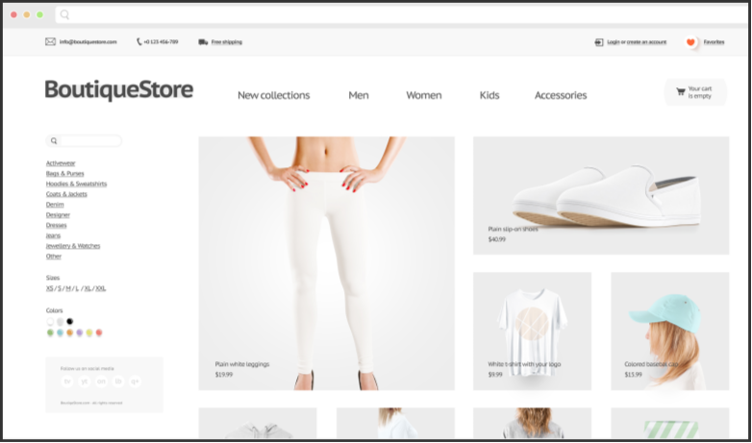

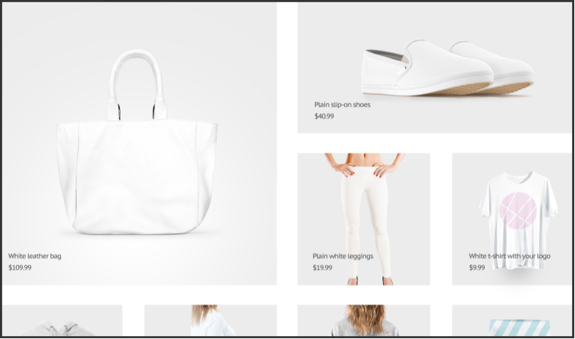
Visual Designer KIM MIRI
PROJECT
01
Website Design
Project name
프로젝트 설명을 작성해 주세요.
작업기간 l 2030.07~2030.09
프로그램 l Ps, Ai
기여도 l 100%
03

Slide 5
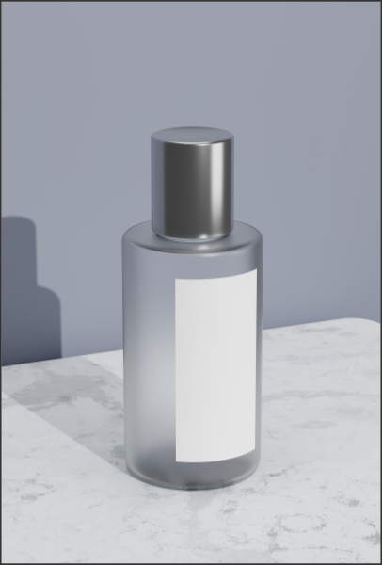
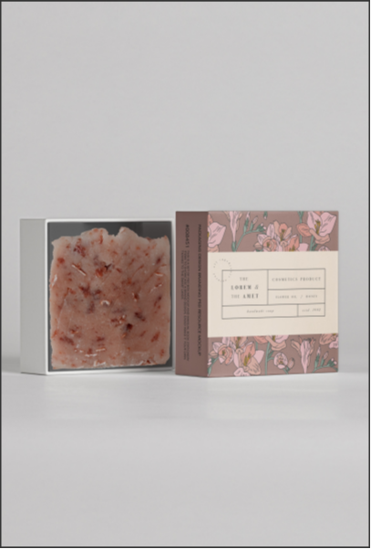
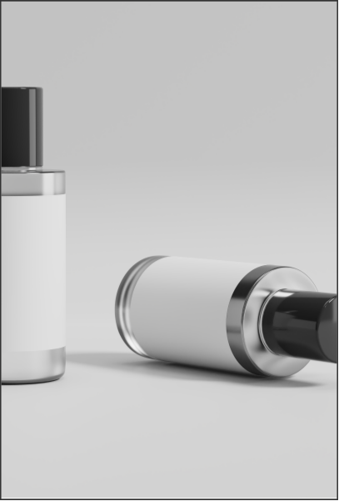
Visual Designer KIM MIRI
PROJECT
02
Package Design
Project name
프로젝트 설명을 작성해 주세요.
작업기간 l 2032.03~2030.05
프로그램 l Ps, Ai
기여도 l 100%
04

Slide 6

Visual Designer KIM MIRI
PROJECT
03
Graphic Design
Project name
프로젝트 설명을 작성해 주세요.
Project
Name
작업기간 l 2034.05~2034.07
프로그램 l Ps, Ai
기여도 l 100%
05

Slide 7





Visual Designer KIM MIRI
PROJECT
04
Branding Design
Project name
프로젝트 설명을 작성해 주세요.
작업기간 l 2034.09~2034.11
프로그램 l Ps, Ai
기여도 l 100%
06

Slide 8


Thank you.
감사합니다.
디자이너 김미리 이었습니다.
Visual Designer KIM MIRI
Contact. 010.1234.5678 miri@miri.com

